Slide 1
Исследовательский проект: «Влияние звуков на рост и развитие растений».
Муниципальное бюджетное общеобразовательное учреждение
«Средняя общеобразовательная школа с.Маяк»
Нанайского района Хабаровского края
Подготовила Хакимова Илиза, ученица 6 класса
Руководитель Савчук Марина Степановна, учитель географии и биологии.

Slide 2
Введение.
Слово... Звук, живущий доли секунды и пропадающий в пространстве. Все зависит не только от того, из каких звуков состоит слово, и даже не от их порядка в слове, а от того, какова информативная емкость этого звука. Я заинтересовалась этим фактом и решила проверить достоверность этой версии на опыте, использовала отростки бальзамина.

Slide 3
Цель опыта: определить степень влияния добрых, злых слов, на рост и развитие растений. Для достижения поставленной цели необходимо решение следующих задач:
Изучить методики проведения опыта на растениях;
Научиться правильно выращивать растения для проведения опыта;
Обработать полученные данные;
Сравнить степень влияния различных слов на развитие растений.
Предмет исследования – отростки бальзамина.
Я выдвинула следующую гипотезу: слово несет информацию и оказывает определенное влияние на рост и развитие растений.

Slide 4
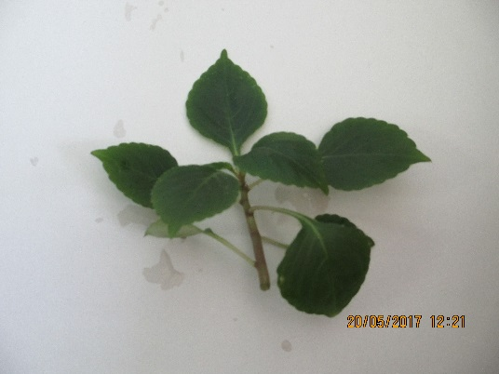
Ход работы
Отростки бальзамина. | Длина от основания до вершины. | Количество листьев.
1 отросток | 5 см. | 8 листьев.
2 отросток | 5 см. | 8 листьев.

Slide 5
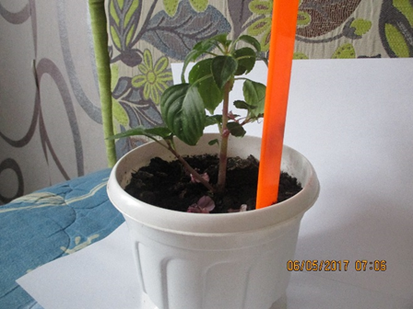
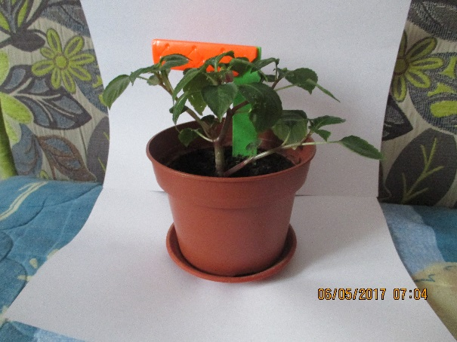
Результаты эксперимента
Сроки: 1 марта 2017 года - 1 мая 2017 года.
1 отросток
2 отросток
Отростки бальзамина. | Длина от основания до вершины. | Длина боковых побегов. | Количество листьев.
1 отросток. | 12 см. | 5-6 см. | От 50 и более.
2 отросток. | 9 см. | 6-9 см. | От 40 и более.

Slide 6
Выводы, заключение.
Как видно из анализа результатов, злые слова действительно отрицательно влияют на растения. Растения практически погибают. Добрые же слова дают неплохие результаты.
Вывод: слово действительно влияет на рост и развитие растений. Значит, мы в ответе за то, каким будет этот мир. Нам стоит контролировать себя, свои мыли и слова.
Я планирую продолжить работу по этой теме. Для этого я будем произносить различные слова над водой, а затем поливать этой водой цветы.

